Slide 1

PROYECTO: VEEDURIA A JUNTAS DE ACCIÓN COMUNAL LOCALIDAD: LA CANDELARIA.
PROPONENTES:
Viviana Patricia Londoño Castro
Astrid Liliana Bohórquez Sandoval
Ivonne Andrea Sánchez

Slide 2
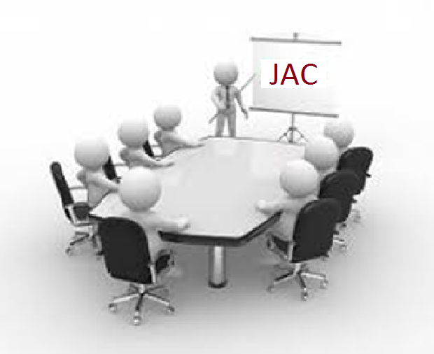
SITUACIÓN
Necesidad de transparencia en la gestión pública.
No se cuenta con:
Información a la mano de la comunidad.
Información sin sesgo institucional.
Impacto de las Juntas de Acción Comunal JAC en la comunidad.

Slide 3

PROBLEMATICA
Falta de mecanismos para realizar seguimiento y control público a las JAC.
Limitado acceso a información de gestión de las JAC.

Slide 4
PROBLEMATICA
Poco espacio de participación por parte de la ciudadanía.
Falta de promocionar las actividades que realiza la JAC para beneficio de la comunidad.

Slide 5

EXPECTATIVA.
Construir una plataforma tecnológica de fácil acceso y uso para la ciudadanía.
Que permita fortalecer la relación entre la comunidad y los entes públicos y el mas cercano que son las JAC.

Slide 6
EXPECTATIVA.
Fortalecer la transparencia en la administración.
Permitir un espacio virtual de participación a la ciudadanía.

Slide 7

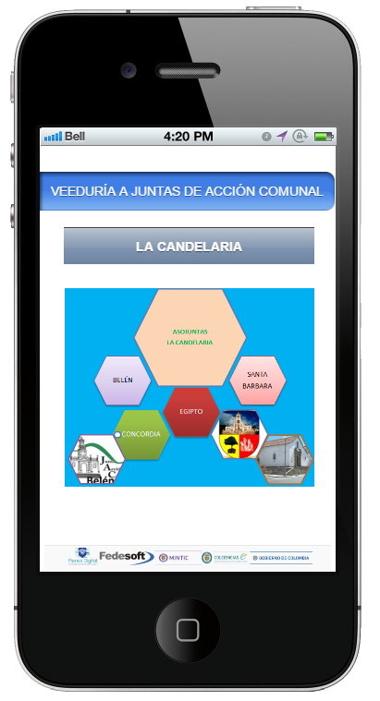

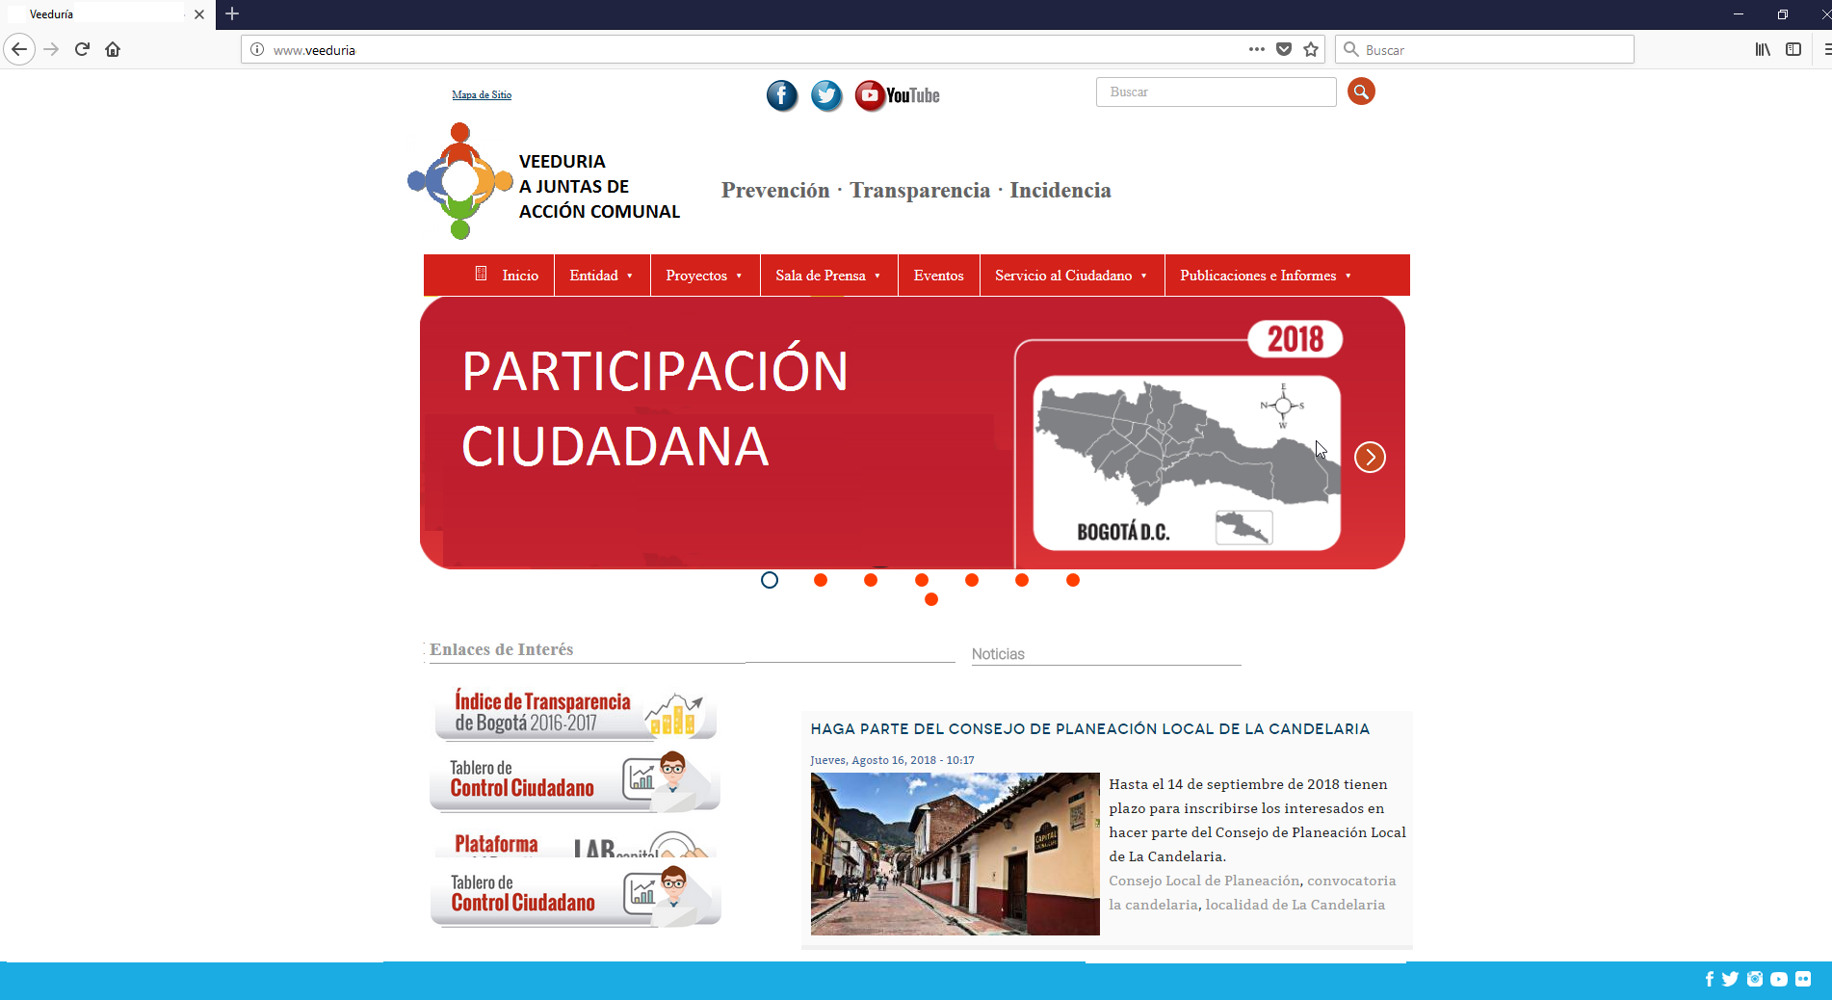
PROPUESTA

Slide 8
¿Qué hace?:
Esta plataforma tecnológica va a permitir:
Realizar veeduría a las actividades y proyectos que lleva a cabo la JAC.
Mostrar y promover la Gestión de la JAC.
Permitir la interacción de la JAC con su comunidad.

Slide 9
¿Qué hace?:
Permitir a la comunidad el acceso transparente a la información general y financiera de la JAC.
Impulsar las actividades que promueve la JAC.

Slide 10

¿Cómo se hace?:
La plataforma permite el cargue de archivos pdf correspondientes a la información de Gestión y finanzas de la JAC, la cual quedará disponible para su consulta.

Slide 11
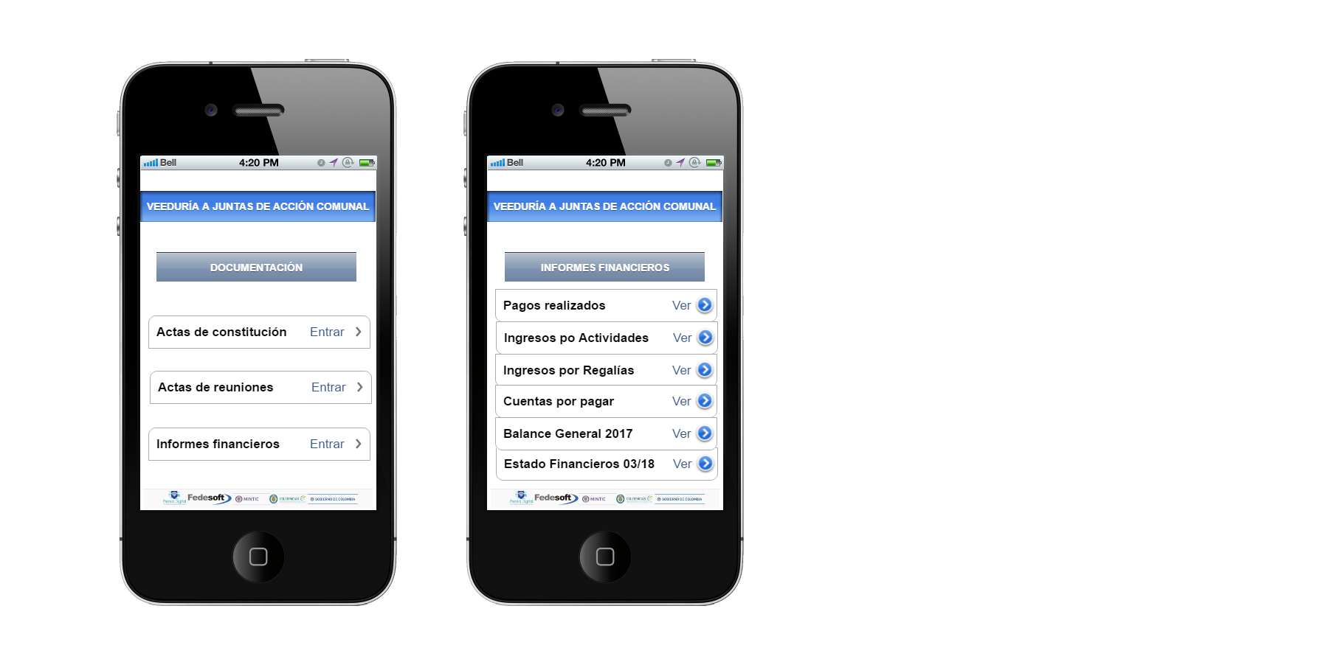
¿Cómo se hace?:
Esta actividad pueda ser realizado directamente por los administradores de cada Junta de Acción Comunal.
Tener los documentos categorizados para que a la ciudadanía sea fácil su búsqueda y obtención:
Actas de constitución
Actas de reuniones
Informes financieros

Slide 12

¿Cómo se hace?:
Para la información de eventos la plataforma muestra una pantalla tipo calendario con el enunciado del evento y al seleccionarlo despliega el detalle del mismo junto con el mapa de la ubicación.

Slide 13
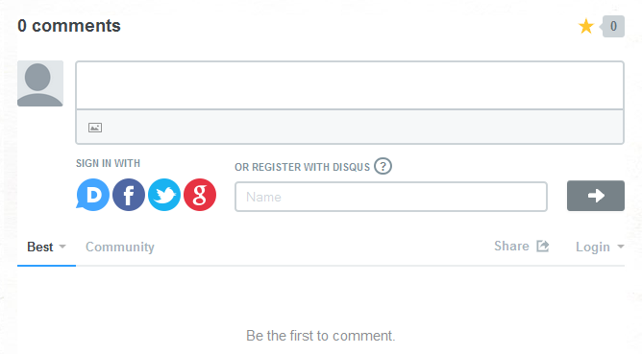

¿Cómo se hace?:
Sección de comentarios de la comunidad donde puede denunciar, felicitar, solicitar o sugerir temas de beneficio a la comunidad posteriormente a un registro de usuario, todas estas serán notificadas por vía correo a las directivas de la junta para ser tramitadas.

Slide 14
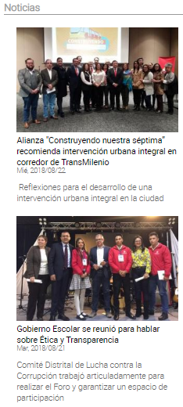

¿Cómo se hace?:
Sección de noticias de interés para la comunidad.
Actividades clave:
Diseño de la aplicación.
Desarrollo de la aplicación.
Seguimiento a los servicios para garantizar el mejor uso y la satisfacción de los usuarios.

Slide 15

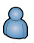
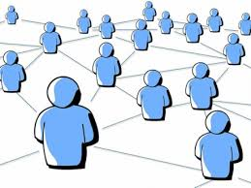
¿Cómo se hace?:
La plataforma permite el registro de usuarios dividido en 2 roles: Directivo de la JAC y usuario de la comunidad, El directivo será asignado por la alcaldía local y el usuario de comunidad hará su registro por medio de la plataforma, la cual le solicitará el ingreso de información básica que permita identificar al usuario.

Slide 16

Relación con los clientes:
Hacer conexión con redes sociales para que las persona puedan ir contando la experiencia de los servicios y por medio de estos medios hacer comunidades de ayuda mutua.
Se tendrá un correo dedicado a la ayuda a los clientes en cualquier tema relacionado con la aplicación o con su misión

Slide 17

Segmentos del cliente:
Directivos y Administrativos de la JAC.
La comunidad que pertenece a la JAC.
Alianzas claves:
Alcaldía Mayor de Bogotá.
Alcaldías Locales.
Juntas de Acción Comunal.

Slide 18


BENEFICIOS PARA LA COMUNIDAD
Promoción de eventos.
Vinculación de la ciudadanía.
Mayor participación de la ciudadanía
Conocer los requerimientos de la ciudadanía

Slide 19

BENEFICIOS PARA LA COMUNIDAD
Independencia en la administración de cada JAC.
Gestión de las JAC con transparencia y control ciudadano.
Espacio para dar a conocer el emprendimiento de las personas de la comunidad.

Slide 20
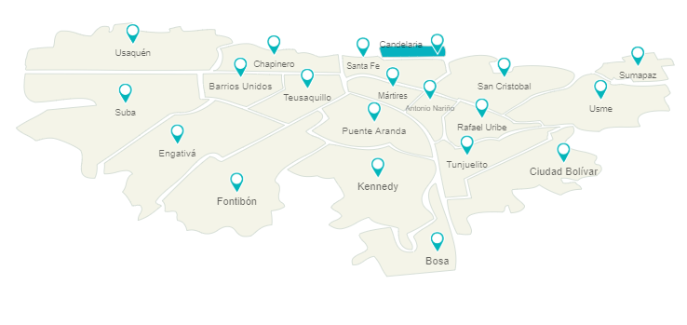
BENEFICIOS PARA LA COMUNIDAD
Esta propuesta esta encaminada a un reto solicitado por la Candelaria pero sus beneficios podrían proyectarse a cualquier localidad.

